Slide 1
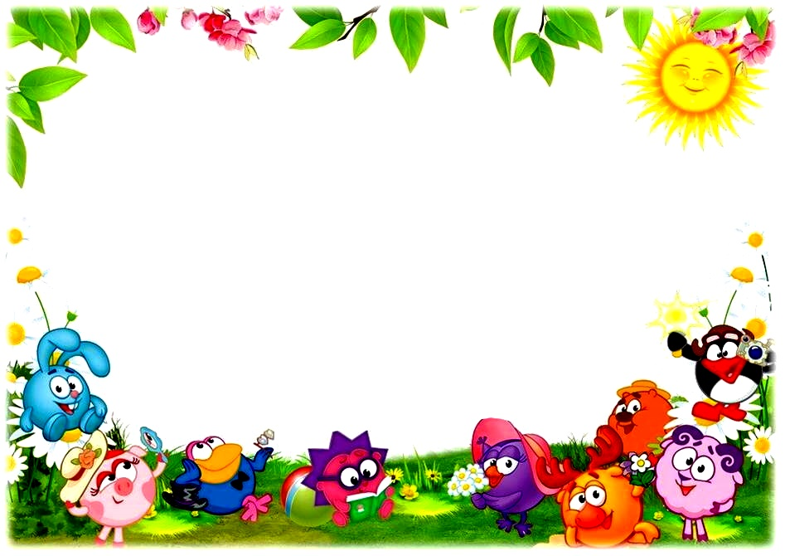
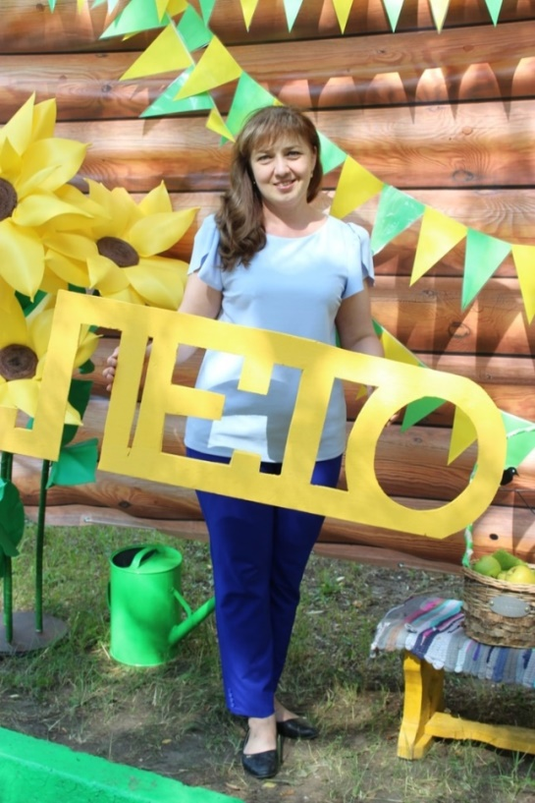
МБДОУ «Детский сад № 341»
Воспитатель:
Степанова Марина Анатольевна
Лучшая идея площадки
для средней группы

Slide 2
Лето – это прекрасная пора для детей. Именно летом у детей есть прекрасная возможность получить заряд здоровья на весь год. Многие дети проводят лето в детском саду.
Основные занятия летом в детском саду: коллективные игры на свежем воздухе; активные и регулярные физические нагрузки; спортивные соревнования; ознакомление детей с окружающей их природой; чтение детской литературы.
Огромную роль в том, насколько интересно дети будут проводить лето в детском саду, играет желание и умение воспитателя сделать каждый день для ребенка ярким.

Slide 3
На самом деле вариантов летних игр с детьми очень много, просто надо подключить свою фантазию, и каждый день лета будет праздником.
Из всего вышеизложенного можно сделать вывод о том, что здоровье наших маленьких человечков полностью зависит от нас, от взрослых людей. Мы должны и обязаны создать все условия для здорового образа жизни наших детей.
Задачи нашего детского сада этим летом соответствовали задачам ФГОС:
1. Развивать интонационную выразительность речи через театрализованные игры в условиях лета.
2. Совершенствовать точность движений у детей дошкольного возраста посредством метания.
Для организации эмоционально насыщенной жизни мной были созданы комфортные
условия, благодаря которым дети получили незабываемые впечатления,
радость от общения со сверстниками и новых открытий.

Slide 4
Под руководством заведующего О.М. Тупиковой , старший воспитатель Н.В. Кокшарова и педагоги разработали план летней оздоровительной работы, в котором, в соответствии с ФГОС ДО, поставлены задачи для познавательного, художественно-эстетического, речевого, физического, социально-коммуникативного развития детей.
На представленных слайдах можно увидеть - как творчески подойти к процессу оформления участков ДОУ оборудованием, изготовленного своими руками. Чтобы сделать пространство на участке интересным, привлекательным для
воспитанников, используем фигуры мультипликационных и сказочных героев.
Так, например, на моем участке поселились веселые смешарики.
Приглашаю Вас прогуляться по территории участка средней группы.

Slide 5
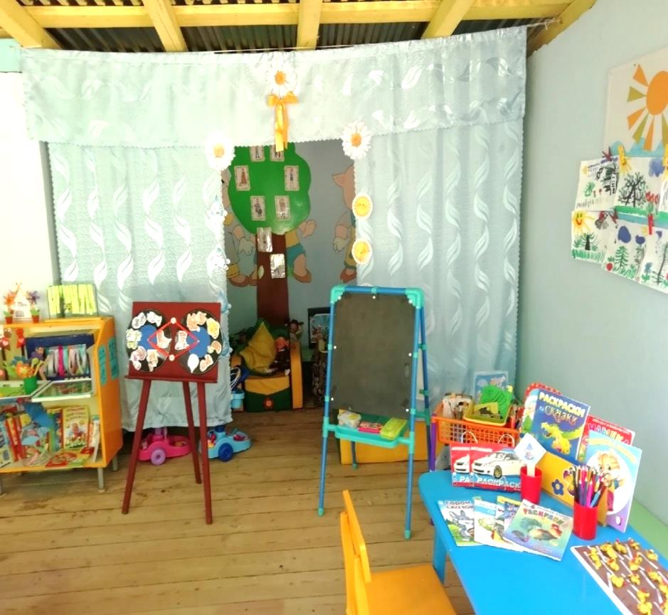
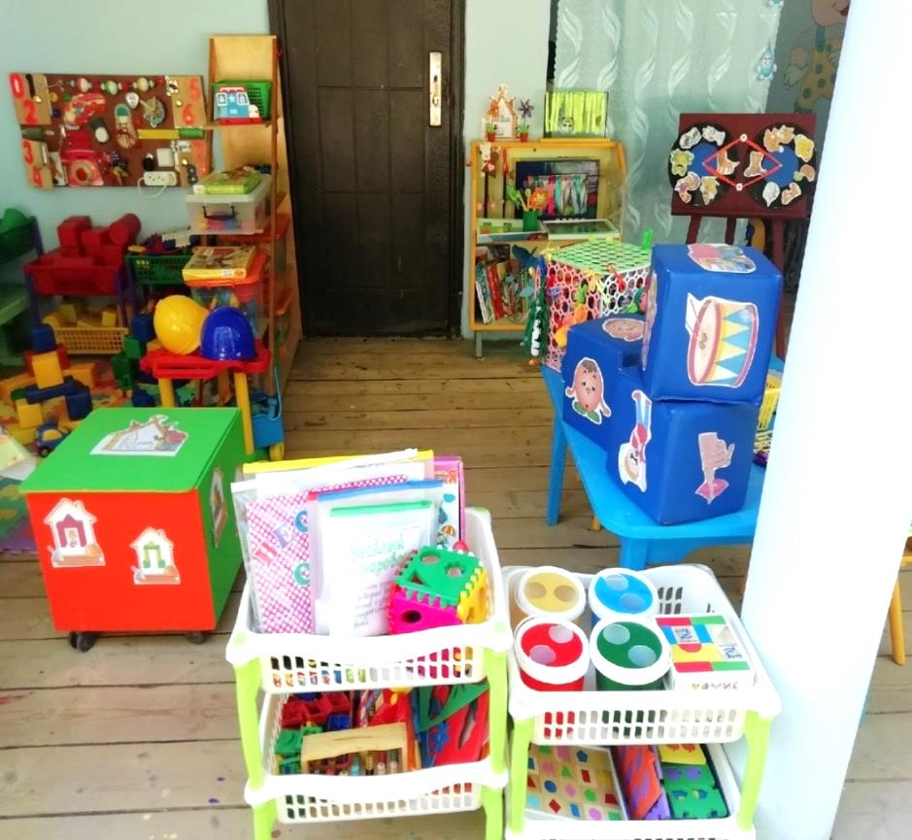
Notes:
С одной стороны на веранде участка расположился центр игры: для девочек и мальчиков. А также центры книги и художественно-эстетический,
речевой уголок. На занавесе поселились эмоции в виде капелек и солнышек.
С другой стороны веранды находится центр конструирования, математический уголок.

Slide 6
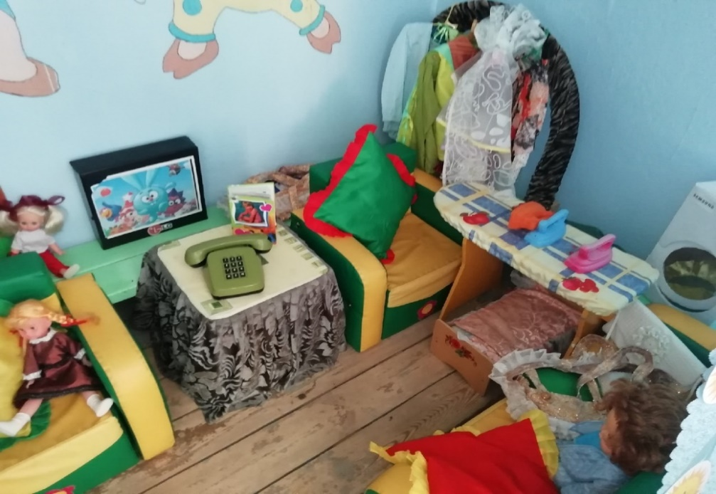
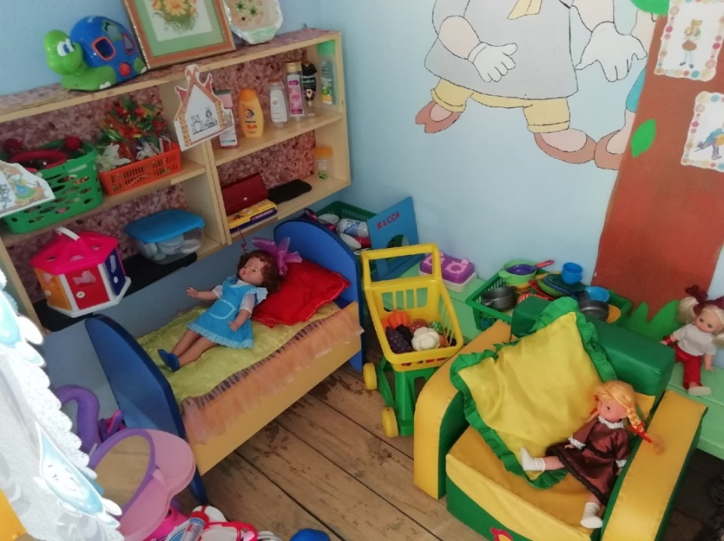
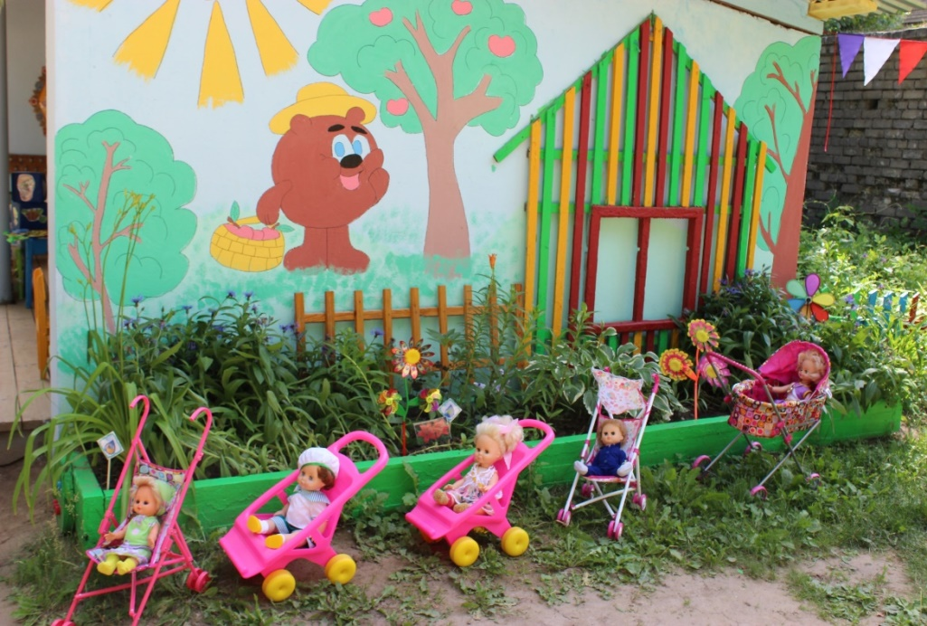
Notes:
В игровом центре для девочек занимают место атрибуты для сюжетно-ролевых игр: «Семья», «Парикмахерская», «Больница», «Магазин», «Почта», «Салон красоты», «Дочки-матери» и др..
На внешней стороне веранды изображен смешарик Копатыч, который наблюдает за своим фруктовым садом и цветами, а также смотрит за порядком вокруг.

Slide 7
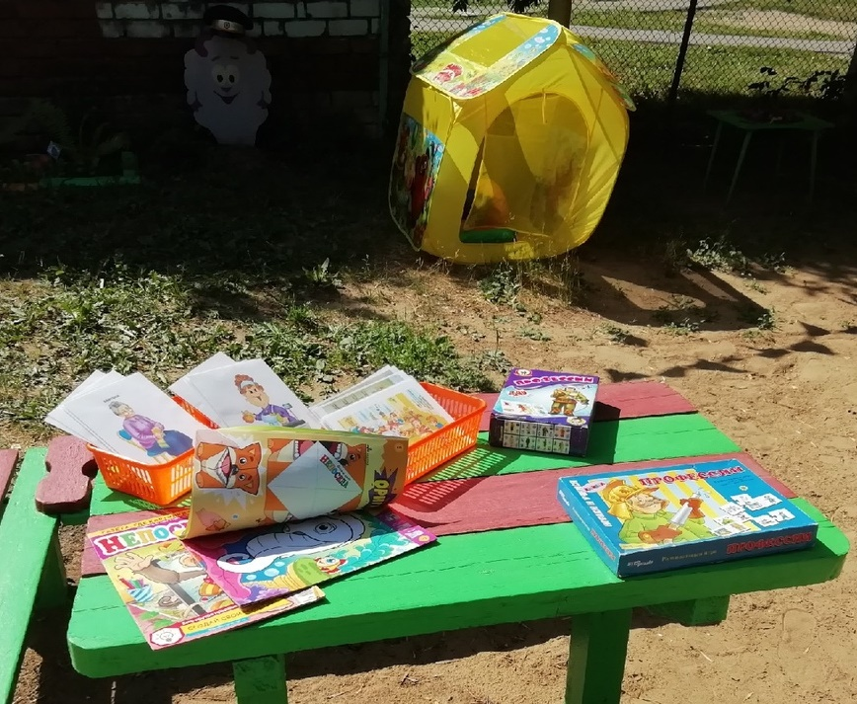
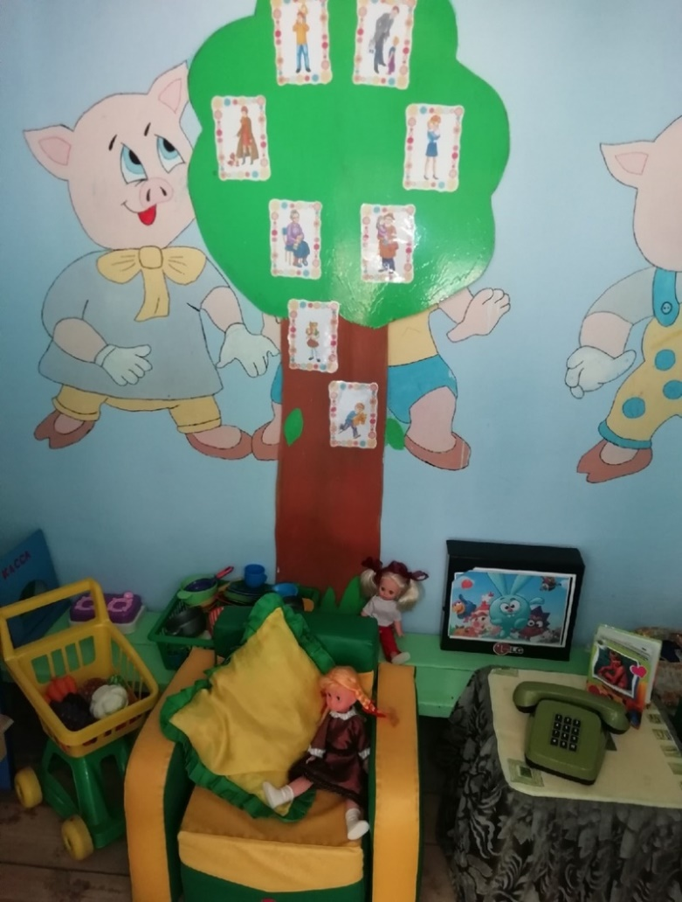
Notes:
Смешарик Бараш приглашает отдохнуть детей в центре уединения, набраться сил, спрятавшись на время от окружающих.
На столах размещаются дидактические игры, направленные на изучение профессий.
Генеалогическое древо знакомит детей не только с понятием «семья», но и формирует представления детей об обязанностях каждого члена семьи, воспитывает любовь и уважение к родным, формирует чувство ответственности каждого.

Slide 8
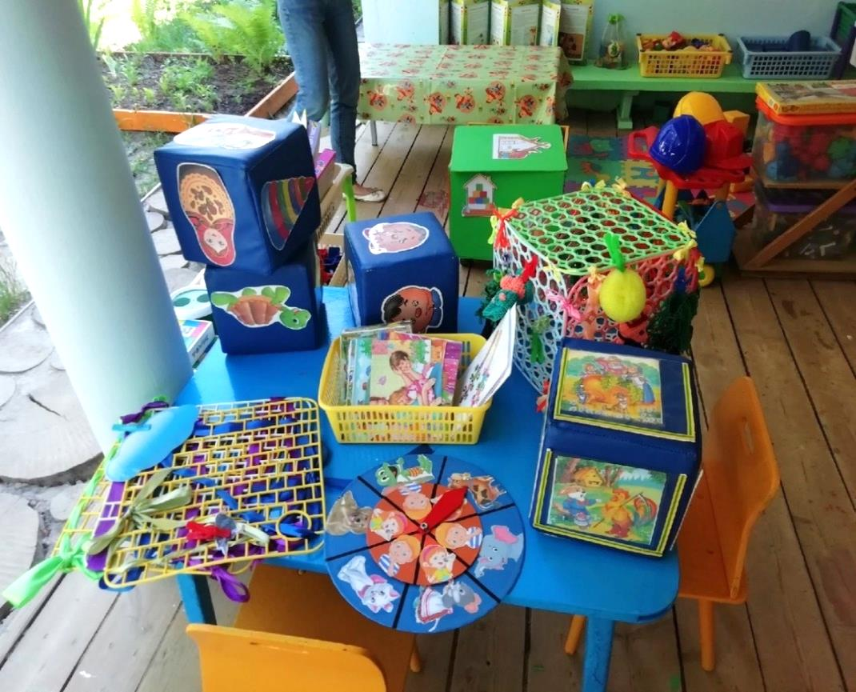
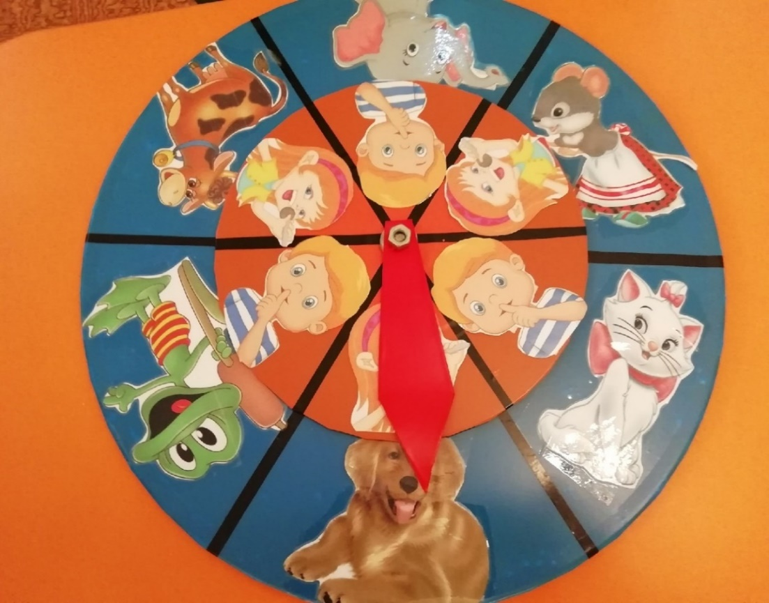
Notes:
Для речевого центра изготовлены дидактические игры на развитие словообразований, составления рассказов и сказок, интонационной выразительности речи. Например, дидактическая игра «Скажи тихо / громко», направлена на развитие компонента речи «сила голоса» и является подготовительной этапом к освоению интонационной выразительности речи.

Slide 9
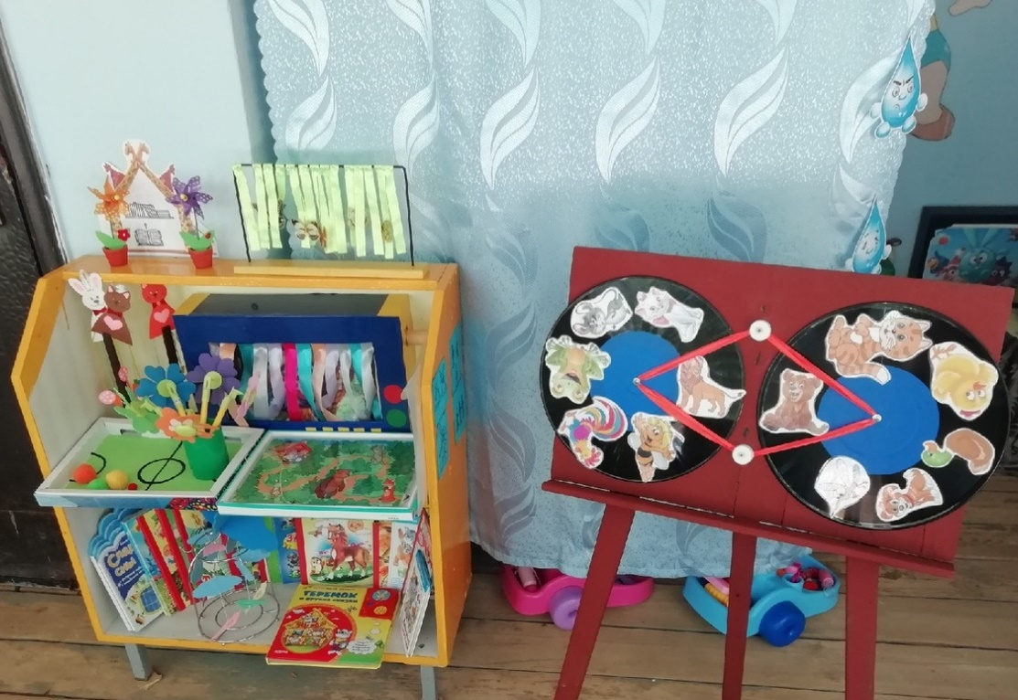
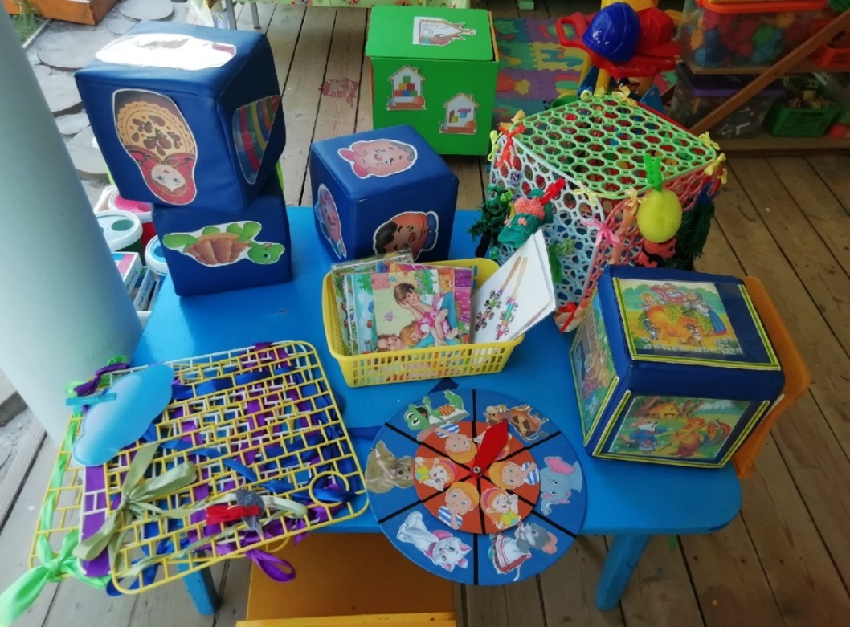
Notes:
На данном слайде представлены авторские игры: «Найди животных по звуку», «Скажи медленно / быстро» (развитие компонента «темп»)

Slide 10
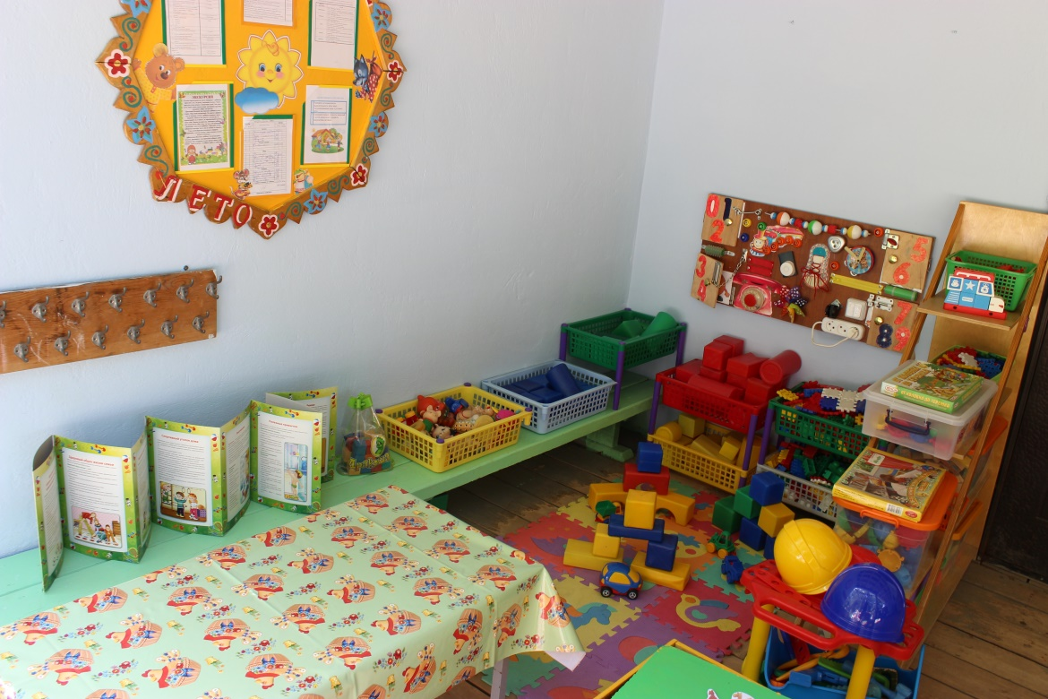
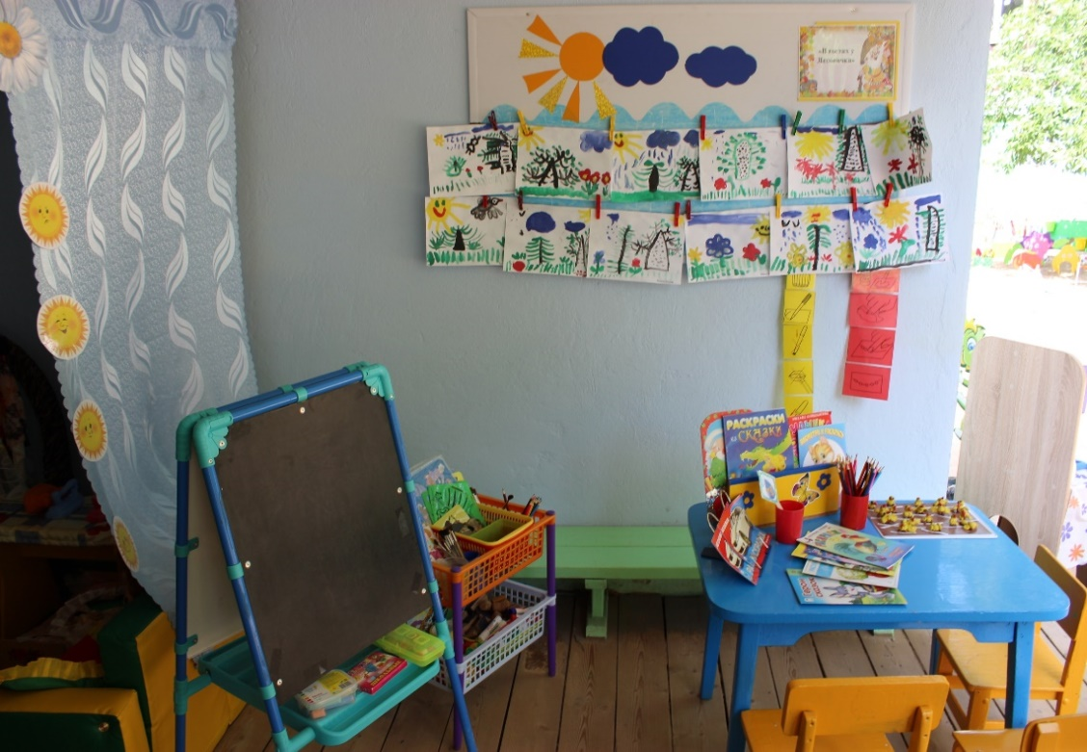
Notes:
Центр конструирования, хотя и сосредоточен в одном месте и занимает немного пространства, он достаточно мобилен. Практичность его состоит в том, что с содержанием строительного уголка (конструктор различного вида, крупный и мелкий конструктор) можно перемещаться в любое место и организовывать данную деятельность.
В центре «Творческая мастерская» находится материал и оборудование для художественно-творческой деятельности: рисования, лепки и аппликации, схемы рисования, правила обращения с карандашами и фломастерами. По желанию ребенок может найти и воспользоваться необходимым материалом, для воплощения своих творческих идей, замыслов, фантазии. К данному центру имеется свободный доступ.

Slide 11
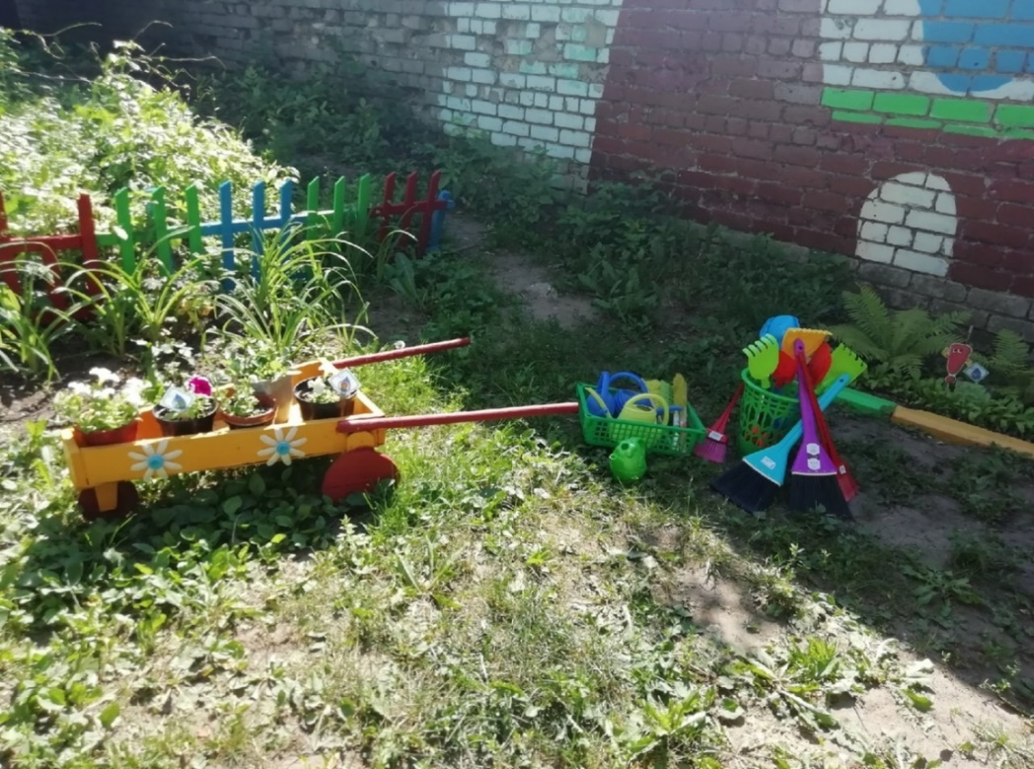
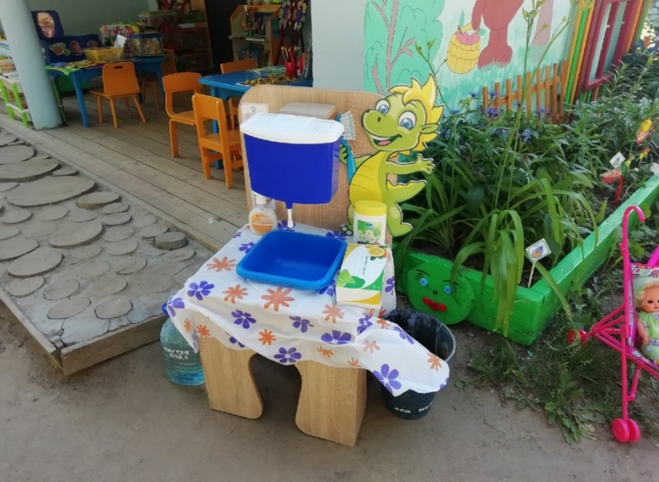
Notes:
Веселый дракончик зовет всех мыть руки. Рукомойник, предназначенный для мытья рук на участке, изготовлен руками родителей в виде большого стульчика.
Центр труда развернулся рядом с клумбой в виде садовой тачки. В центре располагаю трудовой инвентарь: метелочки, лейки, грабельки, лопатки.

Slide 12
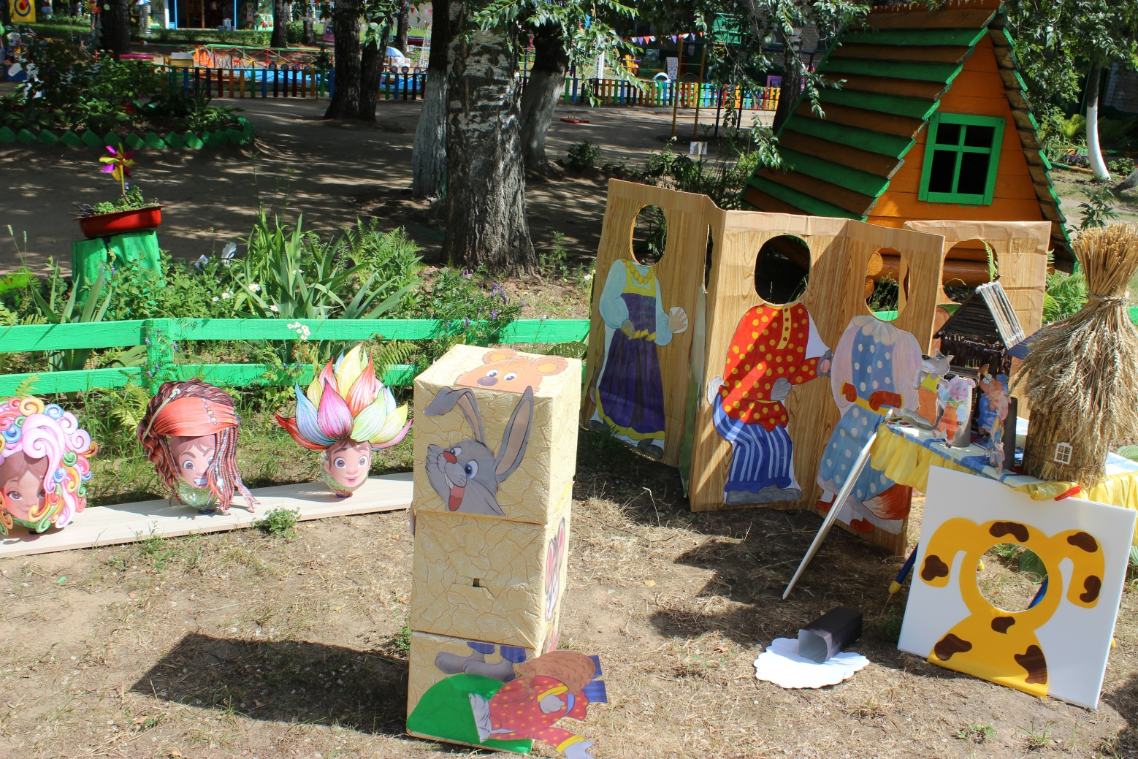
Notes:
В данном возрасте происходит углубление интереса к театрализованным играм. Расширение театрально-игрового опыта детей осуществляется за счет освоения игры-драматизации. В возрасте 4-5 лет ребенок осваивает разные виды театра. Для организации детского театра нужны куклы различных систем, формирующие у детей определенные умения и навыки. Ростовые куклы, маски очень нравятся ребятам. Они помогают легко перевоплотится ребенку в любого сказочного персонажа. Самодельная ширма по сказке «Теремок», театр на баночках «Три поросенка» призывают детей играть, разыгрывать сказки.

Slide 13
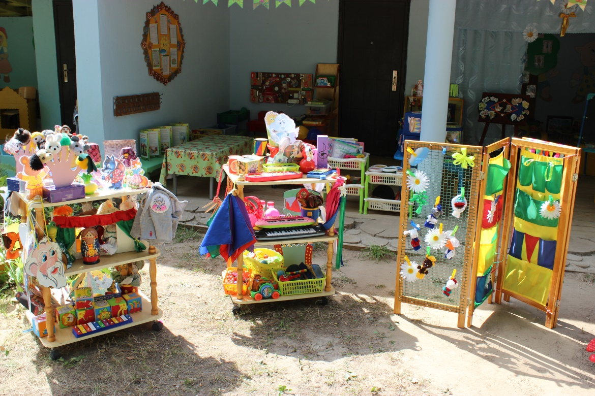
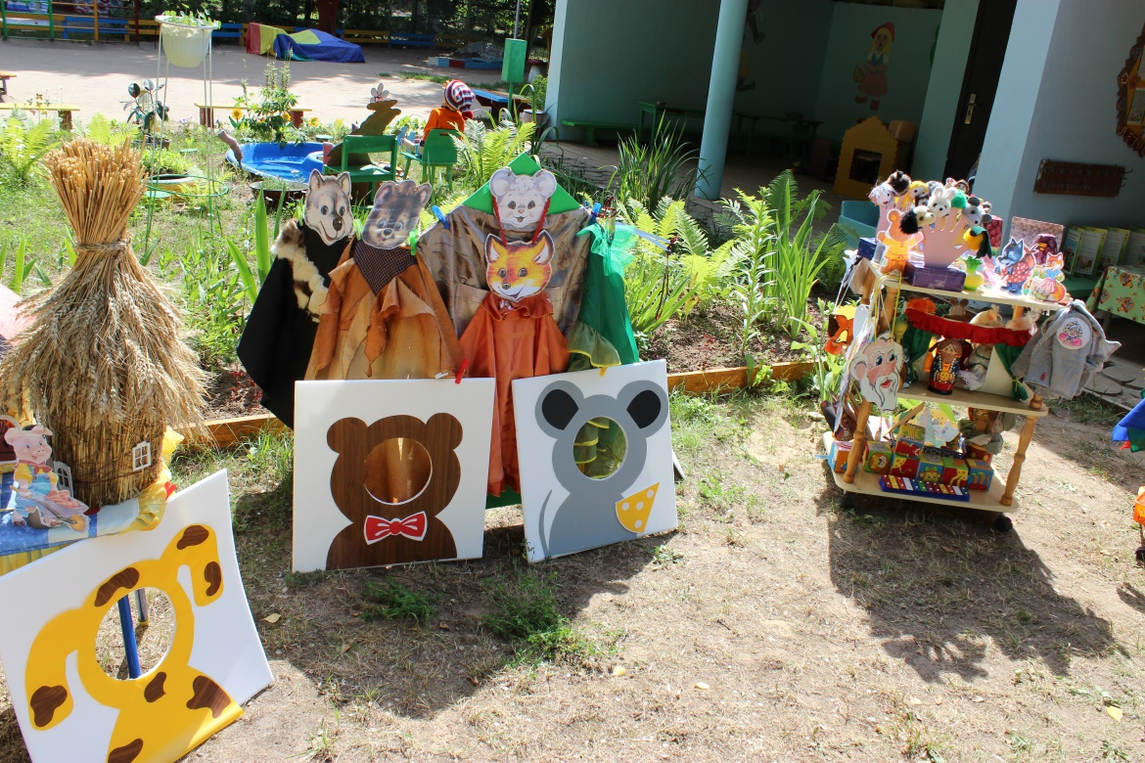
Notes:
В центре театрализованной игры располагается мини-музей сказок, в котором живут герои, макеты. Пальчиковый, варежковый, театр на баночках и ложках, плоскостной и деревянный, настольный и теневой театры – это лишь малая часть. Платочки разноцветные, наборы предметных и сюжетных картин, музыкальные инструменты для создания музыкального фона к театральным постановкам – все здесь. Веранду украшают флажки с любимыми мультипликационными героями детей смешариками.

Slide 14
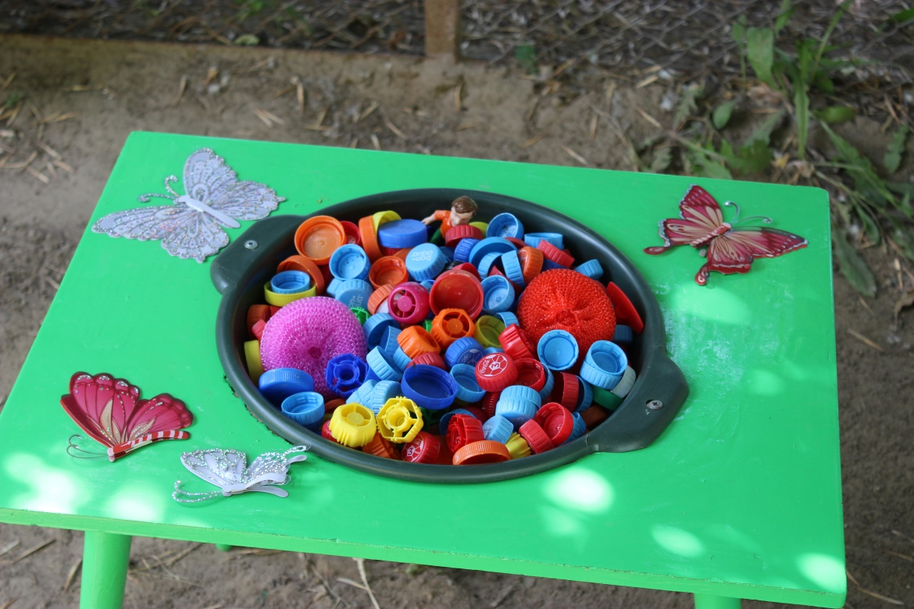
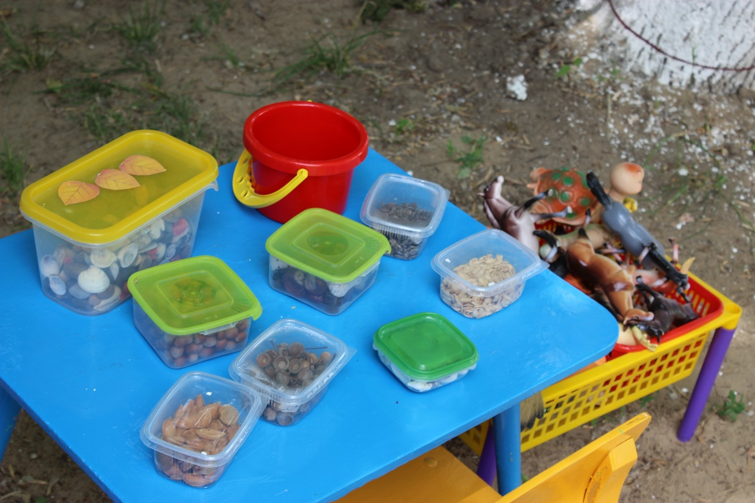
Notes:
На участке детского сада создан сухой бассейн из пластмассовых крышек. Играя, ребенок не только изучает цвета и счет, но и снимает мышечное напряжение, развивает крупную и мелкую моторику.
Смешарик Нюша помогает в центре опытно-экспериментальной деятельности. Здесь находится материал, предназначенный для опытнической деятельности: лупы, колбы, мерные стаканчики, воронки, песочные часы, весы, термометры, грунт, камни, семена, крупы и т.п. Наши маленькие «почемучки» уже проводят несложные опыты, определяют свойства природных материалов и физических явлений.

Slide 15
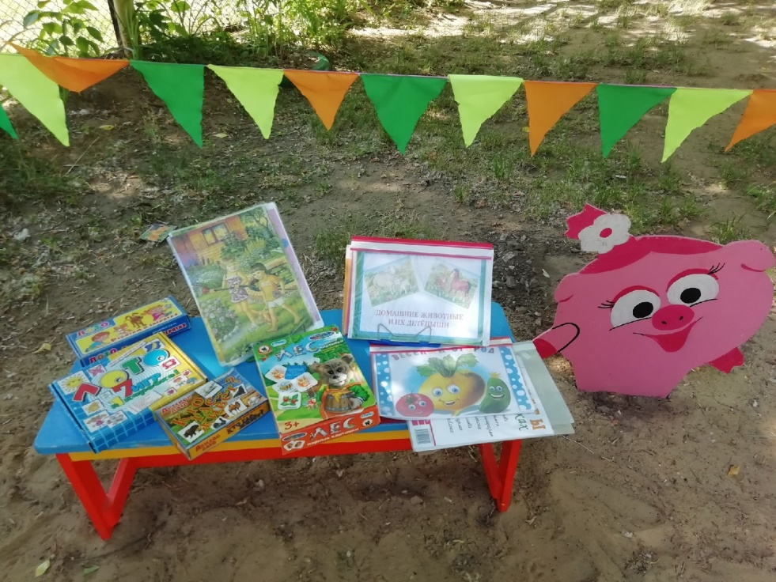
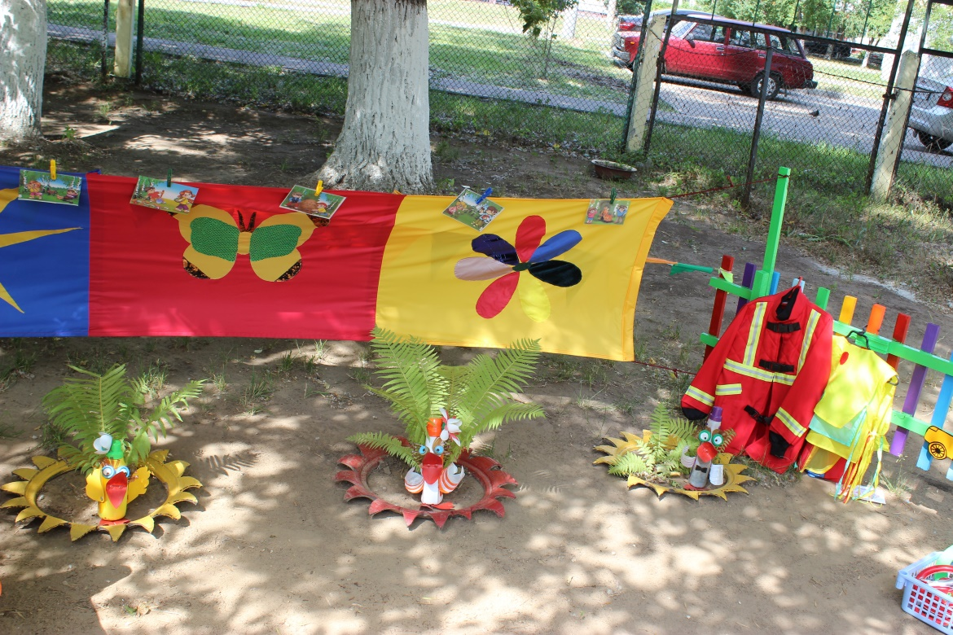
Notes:
Тут же расположился и центр природы. Здесь имеются дидактические игры: «Лес», «Кто где живет?», домино «Ребятам о зверятах», лото «7 игр о природе», картинки по времени года, домашних и диких животных, а также картинки «Веселый огород». На столике в виде цветка стоит модель лесной поляны. А на цветной матерчатой растяжке висят правила поведения в лесу, с растениями, насекомыми и на солнце. В клумбах сидит сделанная из бросового материала утиная семья: мама, папа и маленький утенок.

Slide 16
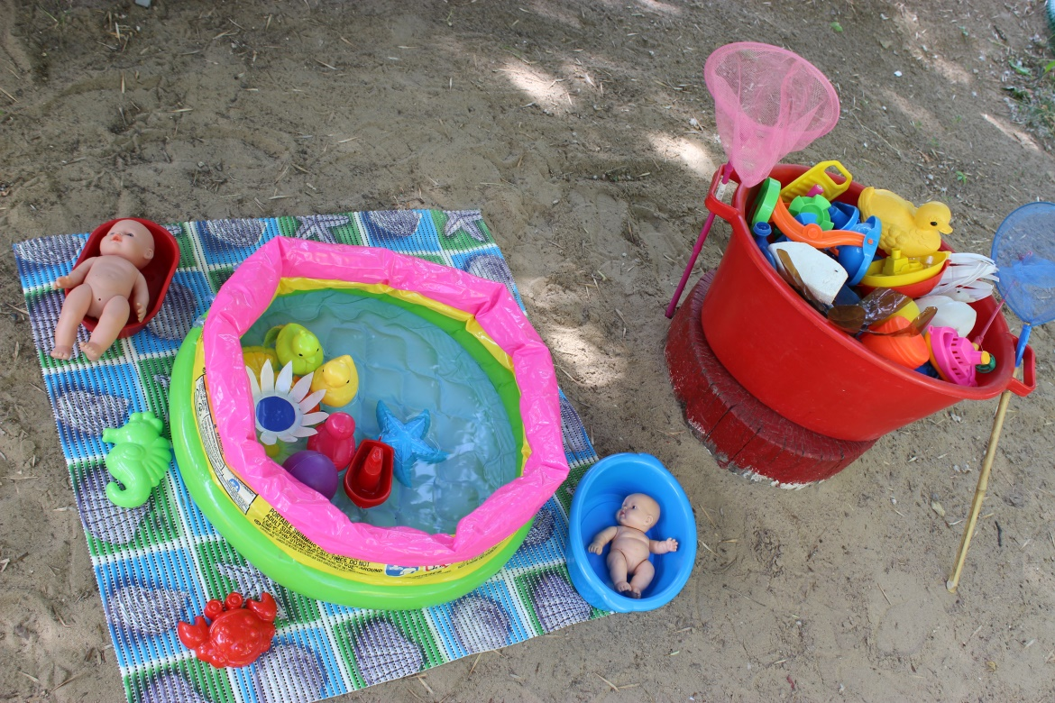
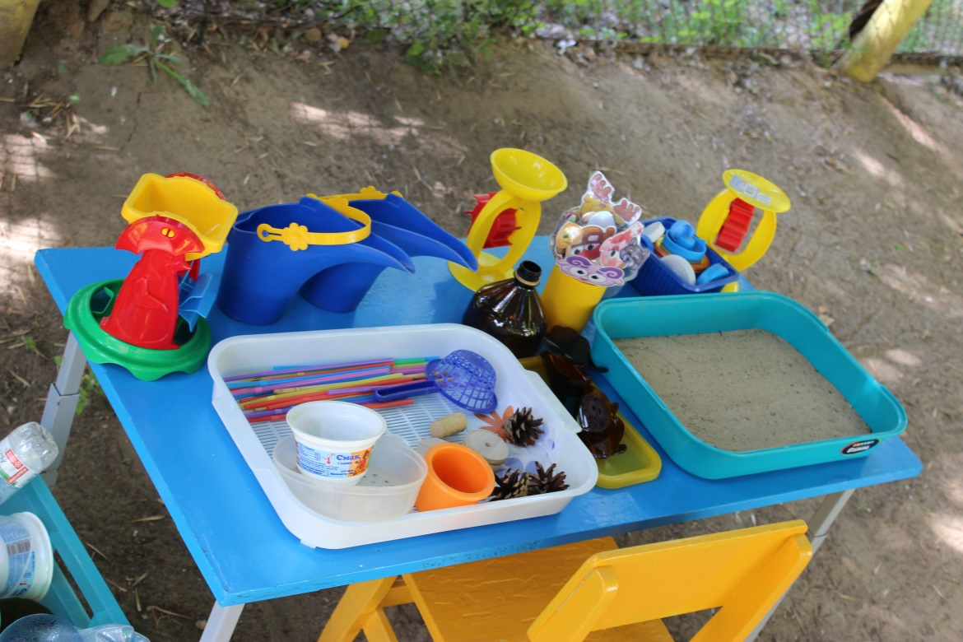
Notes:
Центр воды занимает место рядом с песочницей. Игры-экспериментирования с различными предметами и природными материалами (формочками, трубочками, шишками, сачками, лейками, камешками, палочками и деревяшками, баночками, ситечками и воронками разного размера, игрушки резиновые, деревянные, пластмассовые) помогают нам познавать мир.

Slide 17
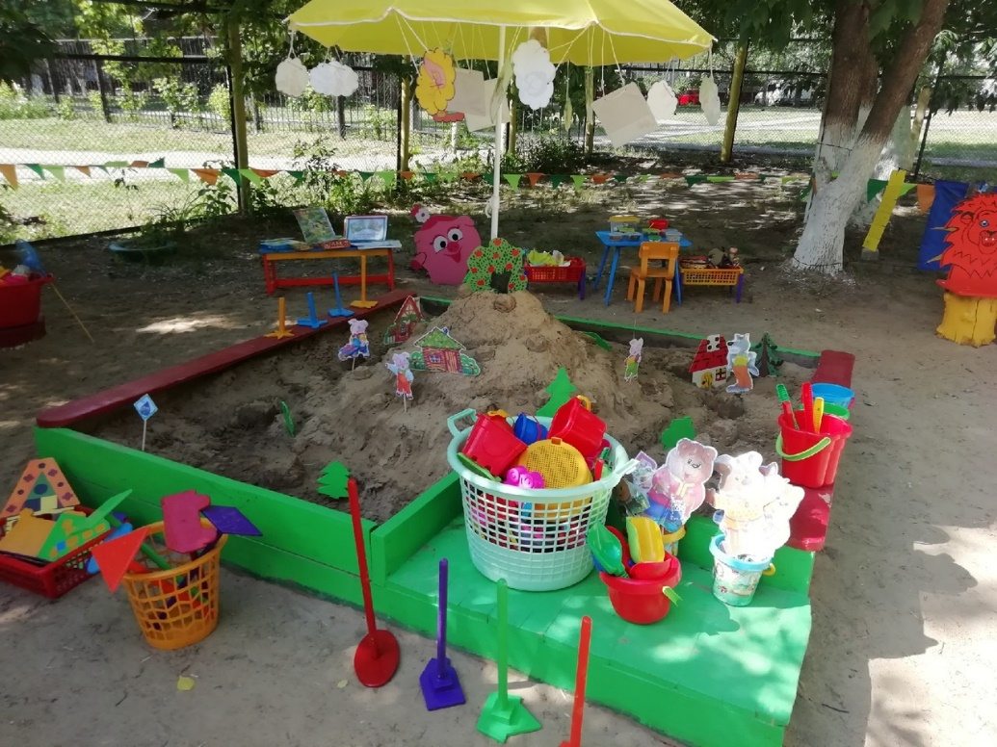
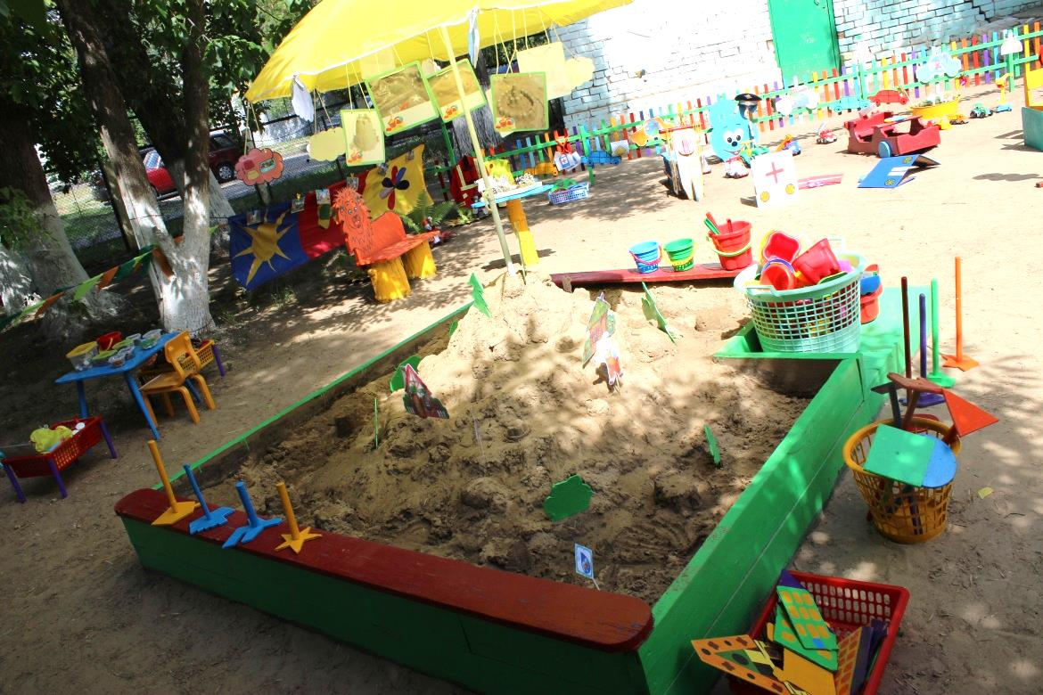
Notes:
С помощью игр с песком закрепляем представления о форме, величине, цвете предметов, развиваем мелкую моторику рук, закладываем основы для обучению конструирования. В этом помогает самодельное оборудование: плоскостные и объёмные игрушки, штамповки, ведёрки, лопатки, формочки. С помощью изготовленных своими руками театров, обыгрываем постройку. На теневом зонте расположились не только правила поведения, но и алгоритмы и схемы построек.

Slide 18
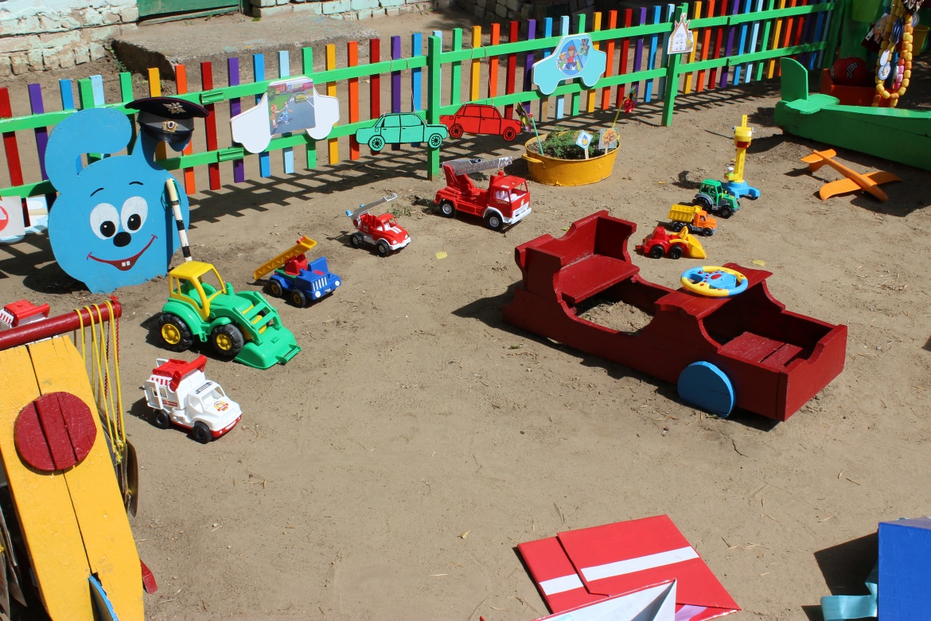
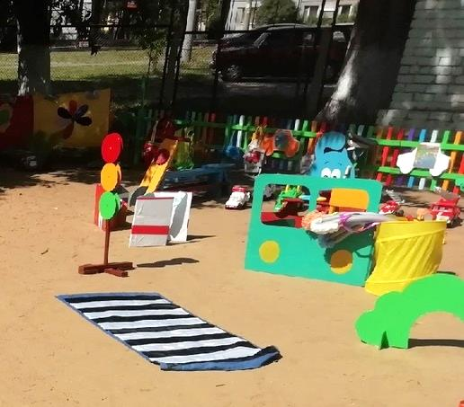
.
Notes:
С безопасностью дорожного движения познакомит смешарик Крош. В центре есть всё необходимое для освоения детьми правил дорожного движения: жезл, дорожные знаки, машинки, макет светофора, рули; дидактические игры, наглядно-дидактический материал. Имеются атрибуты для ролевых игр: автобусы, легковые и грузовые машины, самодельные машины специального назначения, лошадки из поролоновых труб, а также сшитый из материала пешеходный переход, для обыгрывания ситуаций на дороге.

Slide 19
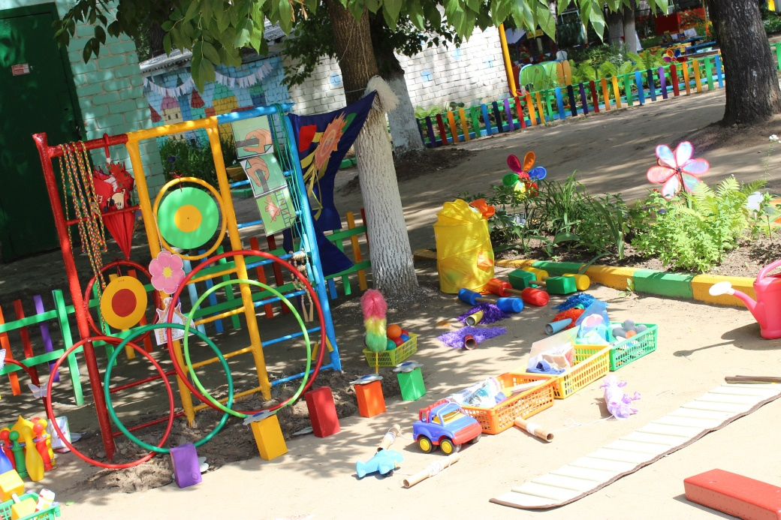
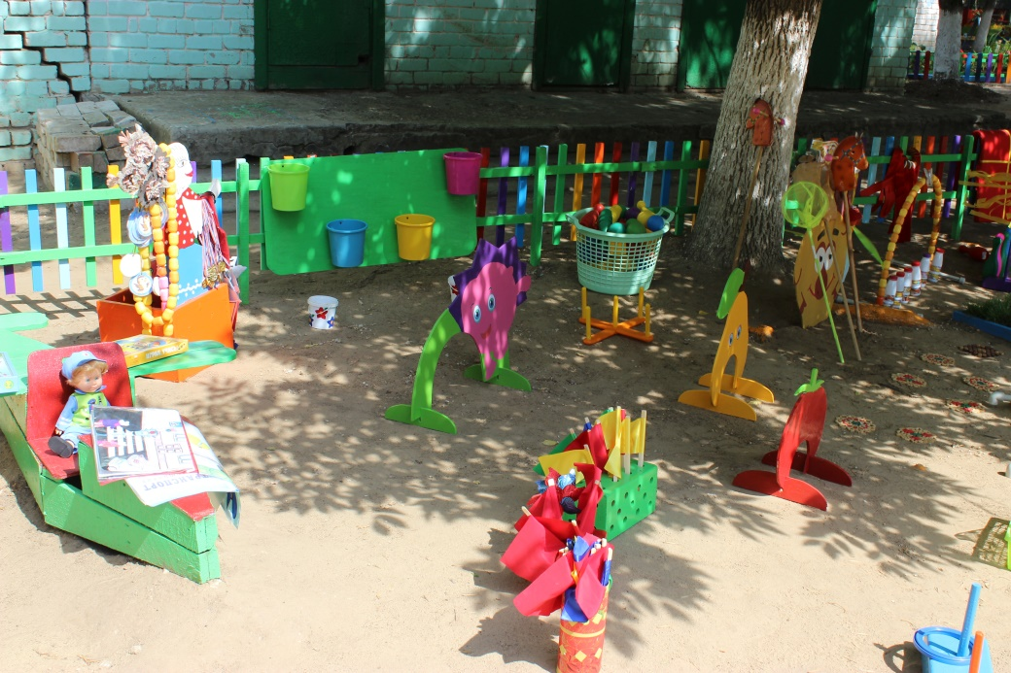
Notes:
В центре физического развития есть все: змейка (массажная дорожка), мячи, обручи, мешочки с песком и крупой, кольцебросы. Данное оборудование развивает глазомер, меткость, координацию, ловкость, внимание. «Забавные овощи и фрукты», выпиленные из фанеры, предназначены для развития у детей меткости, глазомера. Самодельный «кегельбан» - одна из многочисленных подвижных игр малой подвижности.

Slide 20
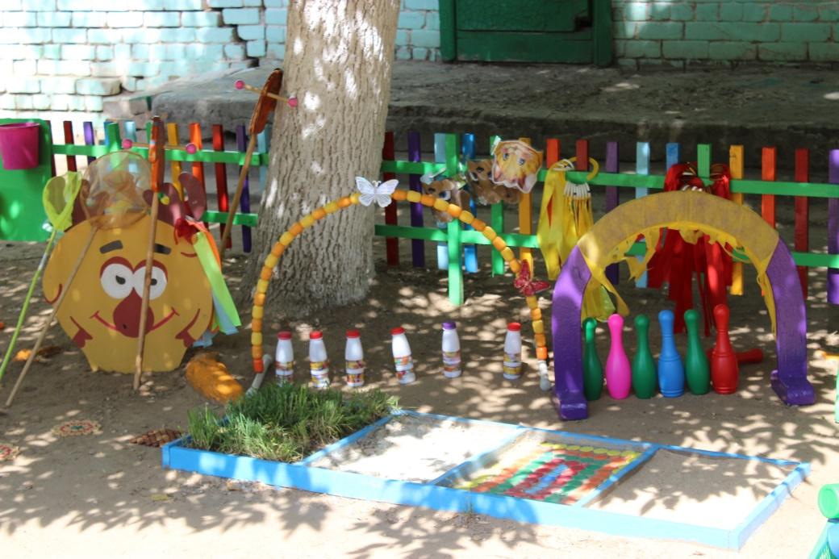
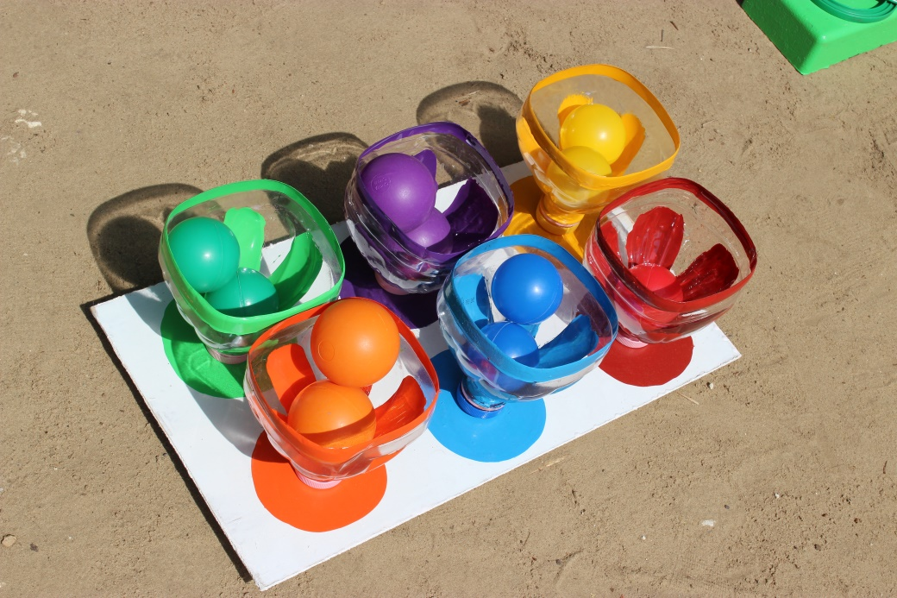
Notes:
Игры «Разноцветные ведерки», «Прокати в ворота», «Цветочки» развивают меткость, глазомер, координацию движений.

Slide 21
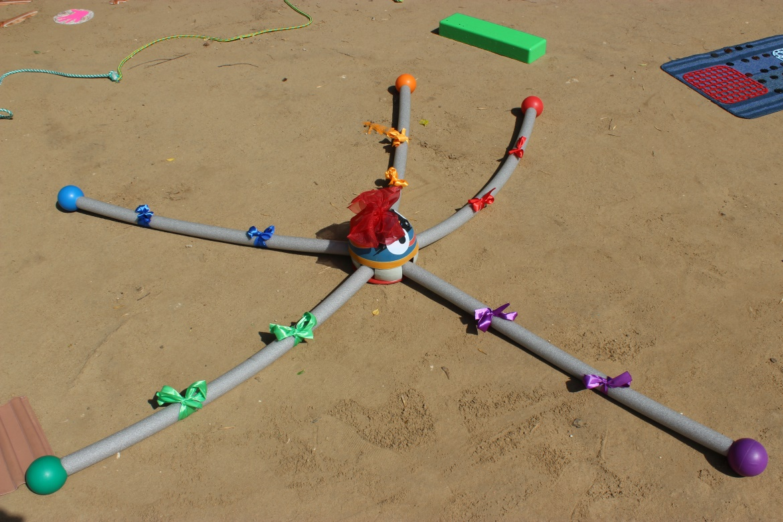
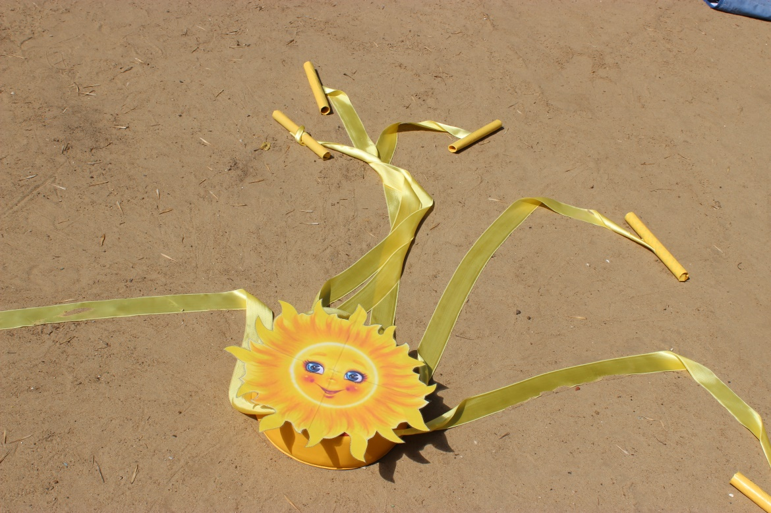
.
Notes:
Тренажёр «Веселый осьминог», моталочка «Доставь лучики к солнышку»

Slide 22
Спасибо
за
внимание!
Notes:
Планируя досуг детей на лето, стремлюсь не забывать о главном – проявлять как можно больше любви к ребёнку, заботы о его развитии – физическом, умственном, эмоциональном, нравственном!

